Slide 1
Презентация к открытому уроку по английскому языку
на тему «Отработка лексических единиц по теме «Одежда»
Автор: Гордеева Н.Ф.
учитель английского языка

Slide 2
Welcome

Slide 3
[ ʃ ] T-shirt shoes
[aʊ] blouse trousers
[ ʌ ] gloves jumper
[æ] cap hat jacket
[ɜ:] shirt skirt

Slide 7
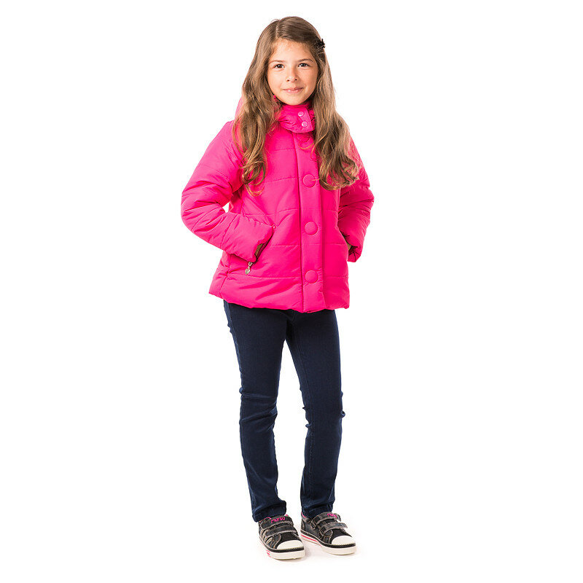
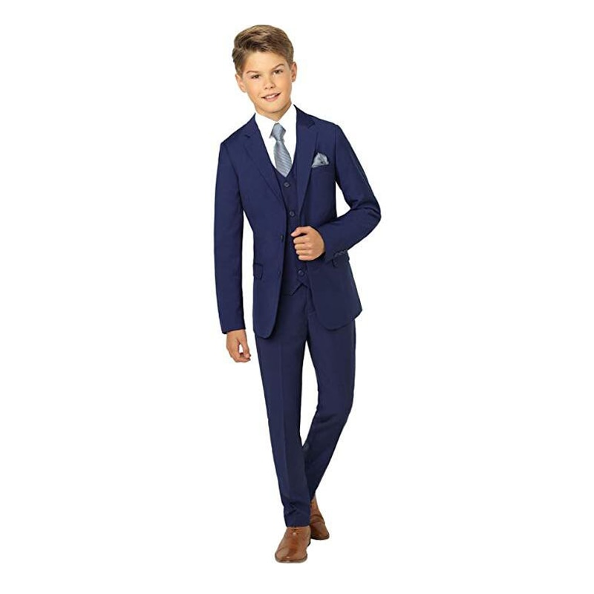
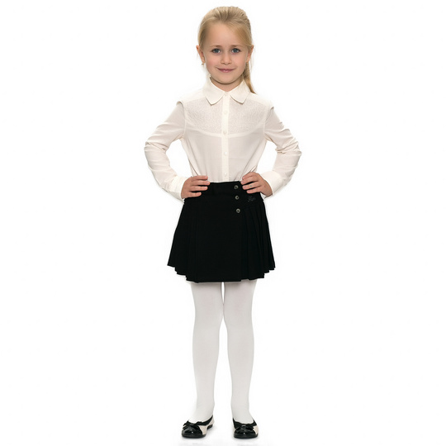
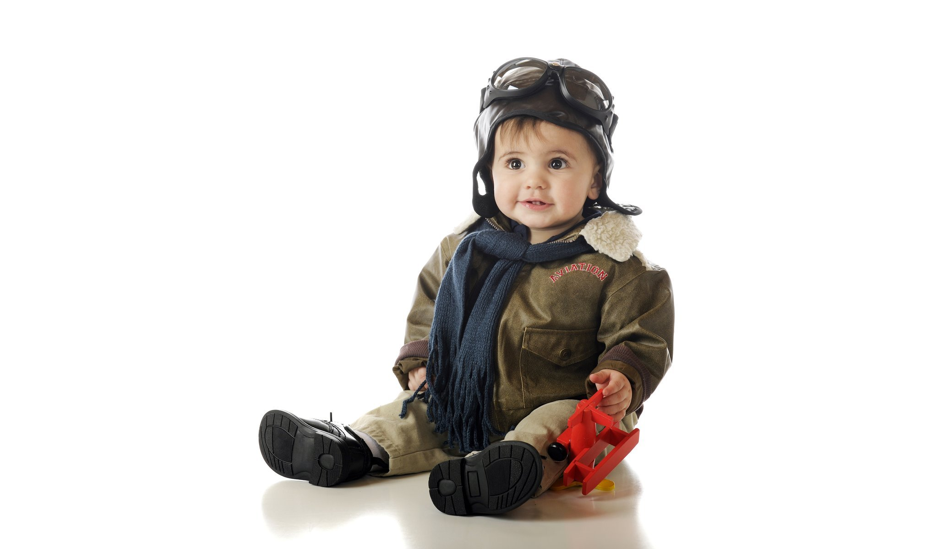
She’s wearing (a)
I’m wearing (a)
He’s wearing (a)

Slide 8
How do I look in this?
- You look lovely.
- You look great.
- You look perfectly.
How does she / he look in this?
- He/she looks lovely / great /
perfectly.

Slide 10
HOMEWORK
Wb: p 56 ex.2,3a (write)
Sb: p 88 ex.1
write a translation

Slide 11
Список использованной литературы и интернет ресурсов:
Ю.Е. Ваулина, Д. Дули, Эванс В., О.Е. Подоляко, УМК «Английский в фокусе» 5 класс
https://showme0-9071.kxcdn.com/files/1000080555/pictures/thumbs/2229741/last_thumb1449886504.jpg
https://i.pinimg.com/originals/b8/d8/5a/b8d85a29b27e214be124ab82be211337.jpg
https://avatars.mds.yandex.net/get-marketpic/1710269/market_sjOHb_yStzwqjM2j47Dmrw/orig
https://ae04.alicdn.com/kf/HTB1WnDaX.LrK1Rjy0Fjq6zYXFXaX.jpg
http://img.monado.ru/images/items/357/356018-1.jpg
https://wp-s.ru/nastroeniya-14-na-rabochij-stol/malysh-budushhij-pilot-sidit-347759.html

